Slide 1
Módulo Predicción Energética SCADA
Optimización en tiempos de operación

Slide 2
ATAM como metodo de analisis de arquitectura.
01
02
03
04
09
05
06
07
08
Presentación de ATAM
Presentación de objetivos de negocio
Presentación de la arquitectura
Identificar las aproximaciones arquitectónicas
Presentación de resultados
Árbol de atributos de calidad
Analizar las aproximaciones arquitectónicas
Lluvia de ideas y priorización de escenarios
Re-analizar las aproximaciones arquitectónicas

Slide 3
Objetivos
Nuestro Objetivo
La Meta
Estudiar y desarrollar un módulo para sistema SCADA capaz de predecir la demanda energética.
Implementar un modelo de predicción de demanda energética pionero en el mercado eléctrico para los sistemas SCADA de Generación y Transmisión.

Slide 4
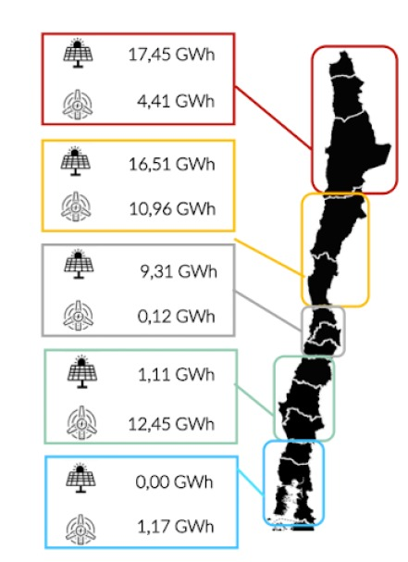
Matriz Energética
57.738 GWh instalados a lo largo del territorio nacional siendo las energías renovables las que más aportan al sistema interconectado nacional.

Slide 5
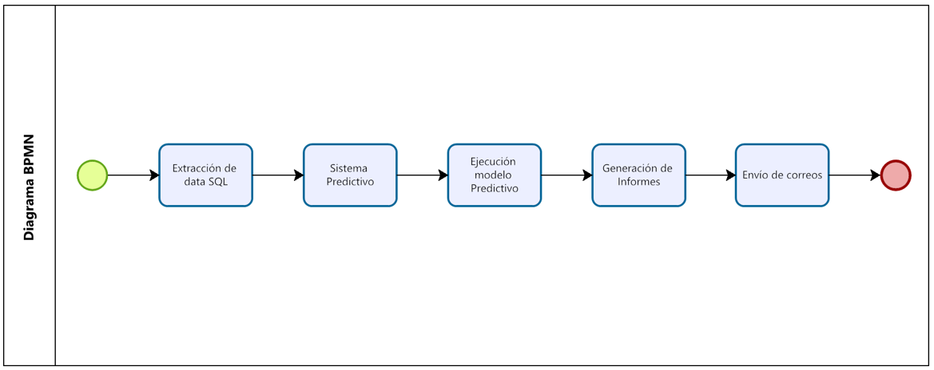
Predicción Energética
¿En qué consiste?

Slide 6
Requerimientos
RF01: Predicción de consumo promedio.
RF05: Webscraping de variables externas
Debe ser automatizado y ejecutarse a una hora específica cada día. Se espera que el servicio haga una solicitud a la base de datos SCADA, procese los datos recibidos y los convierta en un formato compatible para su almacenamiento en la base de datos del sistema predictivo.
Debe ser capaz de obtener información acerca de eventos a nivel nacional desde diversos sitios web.
RF12. Informes de Análisis
RF13 Entrega de informes via email
Implica la recopilación de los datos de la base de datos del sistema predictivo, el manejo de los datos de estimación y su transformación en un formato legible y comprensible para los informes.
Implica la transformación de los informes en un formato que pueda ser enviado por correo electrónico, la conexión con el sistema de envío de emails y el manejo de posibles errores o interrupciones en esta conexión.

Slide 7
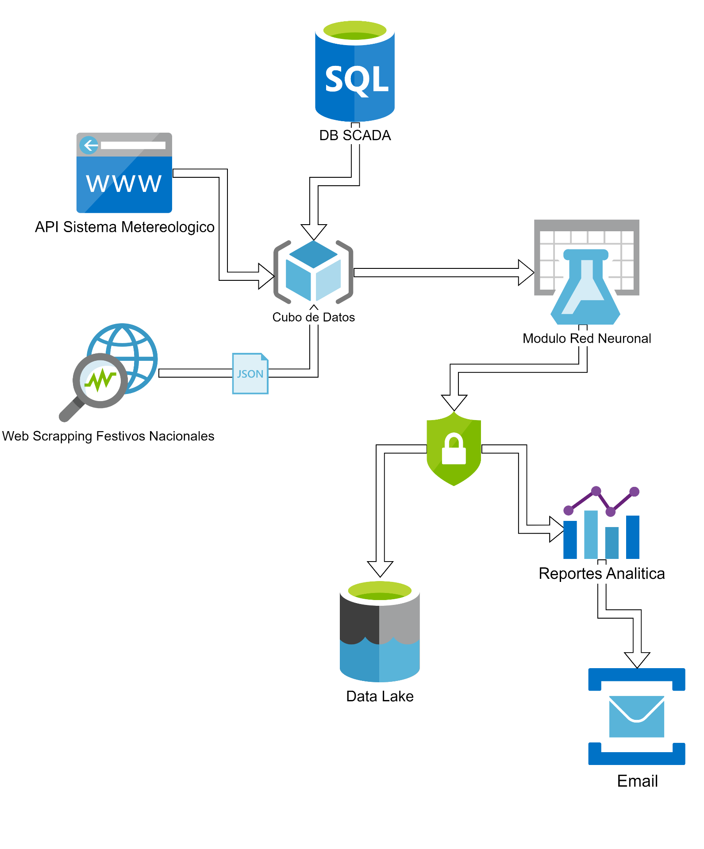
Solución de Arquitectura.
La Solución presentada busca tener mayor control de las variables externas y cómo estas pueden influir en el consumo energético de las diferentes subestaciones eléctricas.

Slide 8
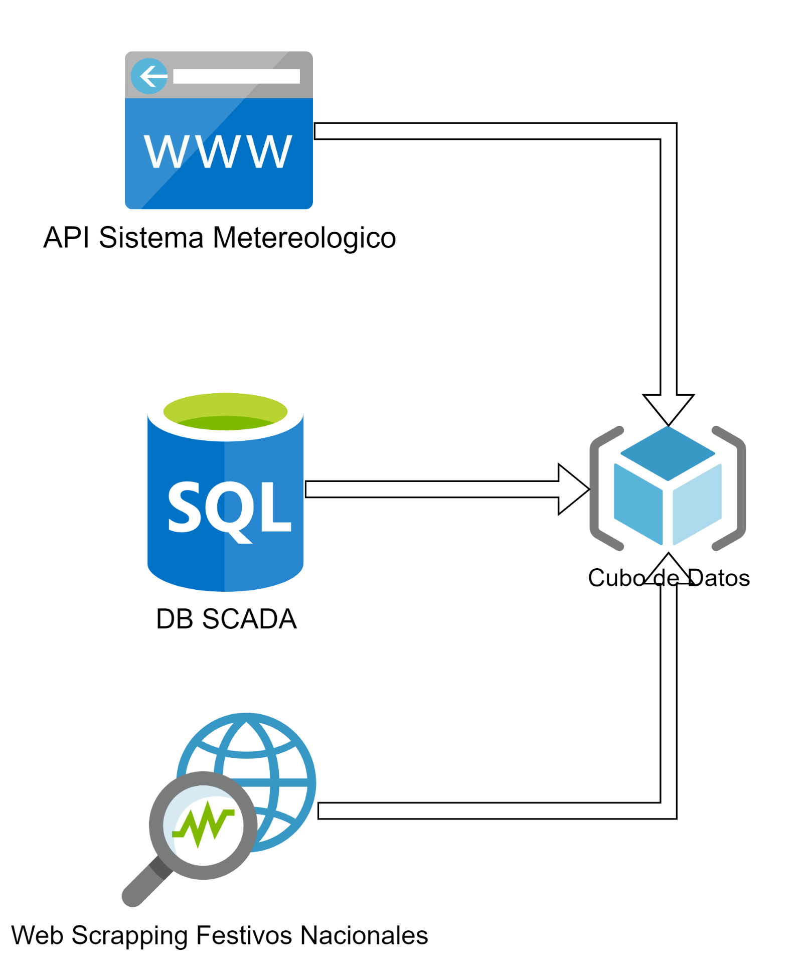
Captura de información
Problema
Consecuencias
El módulo posee una fuerte dependencia de los parámetros externos que deben alimentar a este para realizar sus predicciones, generando una dependencia a conexión de internet.
Estimación errada debido a la no existencia de parámetros que alimentan la red neuronal.

Slide 9
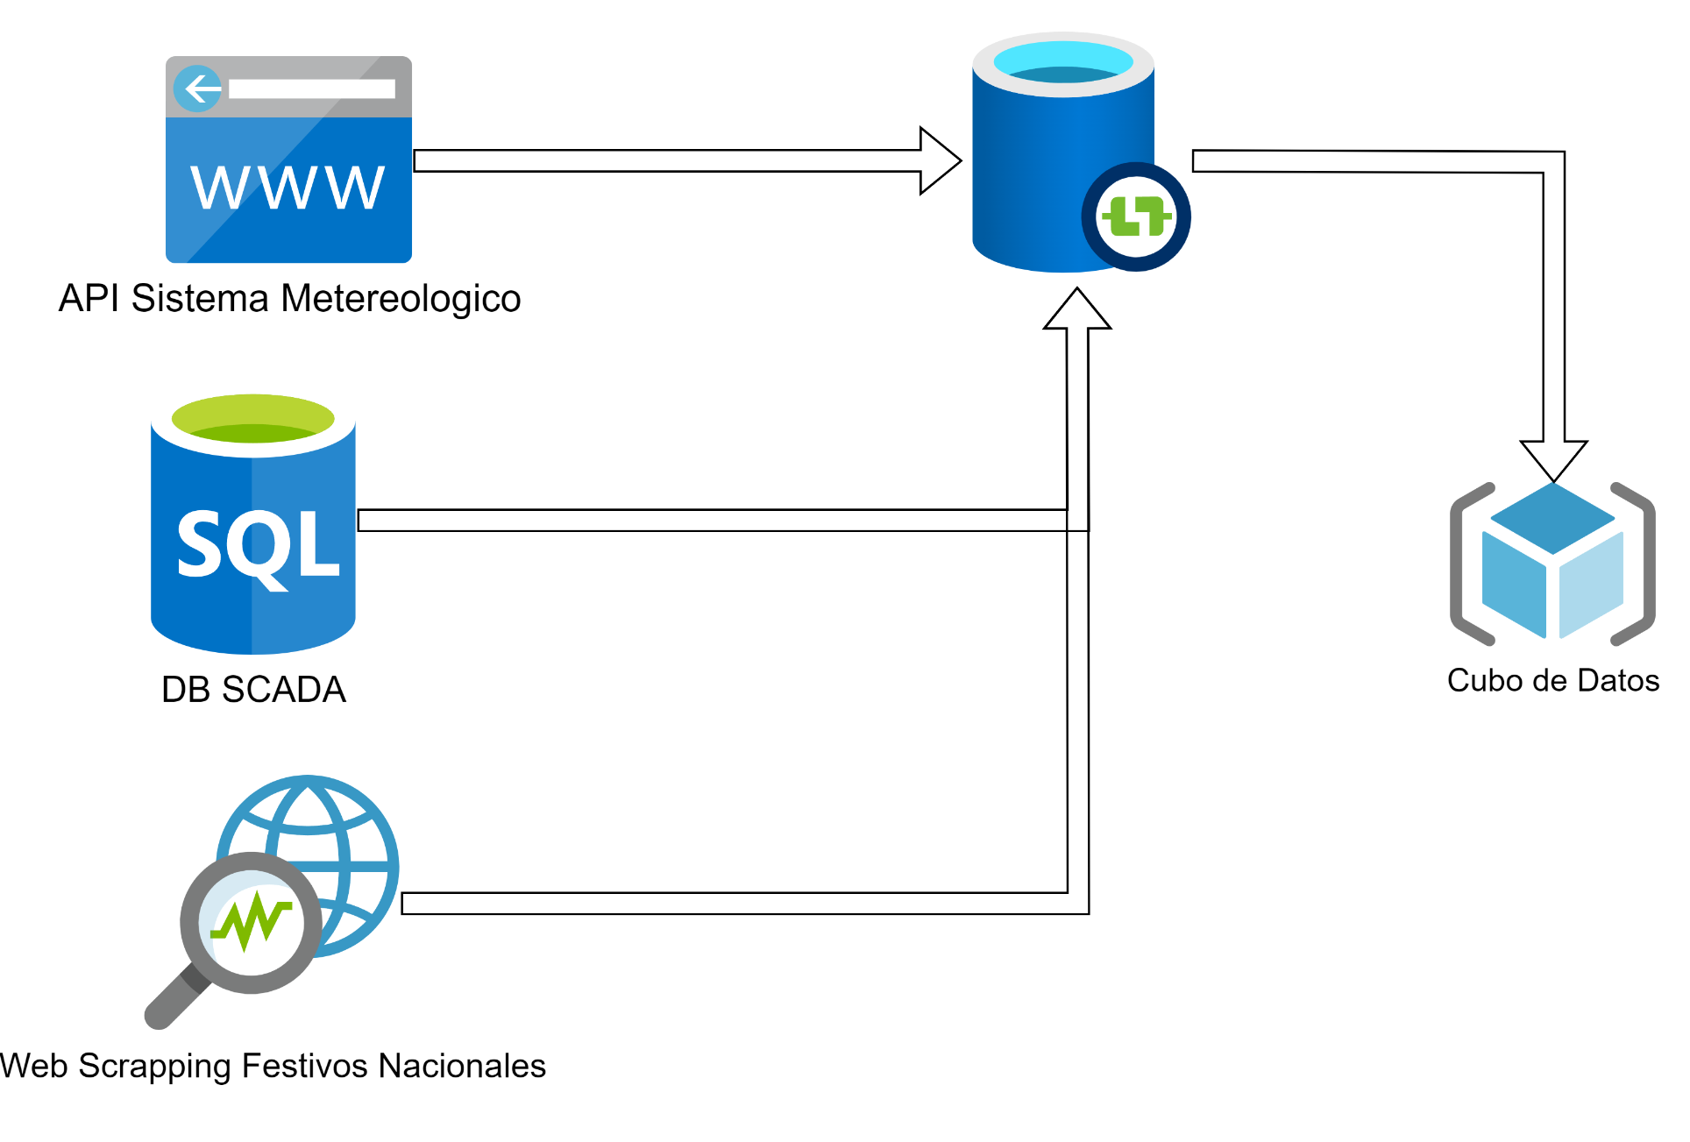
Captura de información
Mejora en la disponibilidad de los parámetros externos, si estos están dentro de un repositorio historia que permita mediante experiencia y condiciones similares realizar proceso de estimación.

Slide 10
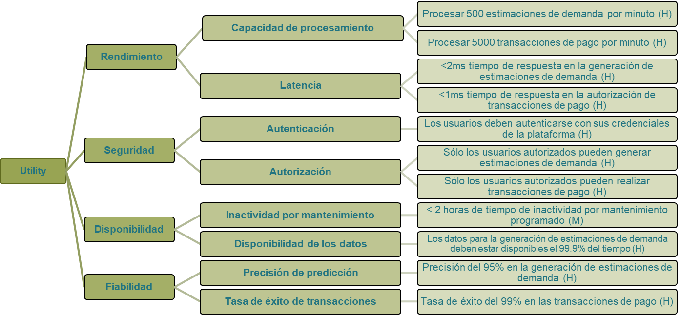
Árbol de Utilidad

Slide 11
Lluvias de Ideas
Falla de un microservicio
Falla de conexión a Internet
Falla en el sistema de envío de correo electrónico
Actualización del sistema SCADA
Falla en la infraestructura de la nube
Integración con nuevos sistemas

Slide 12
Lluvias de Ideas
4
2
1
Falla de un microservicio
Falla de conexión a Internet
Falla en el sistema de envío de correo electrónico
3
5
Actualización del sistema SCADA
Falla en la infraestructura de la nube
6
Integración con nuevos sistemas

Slide 13
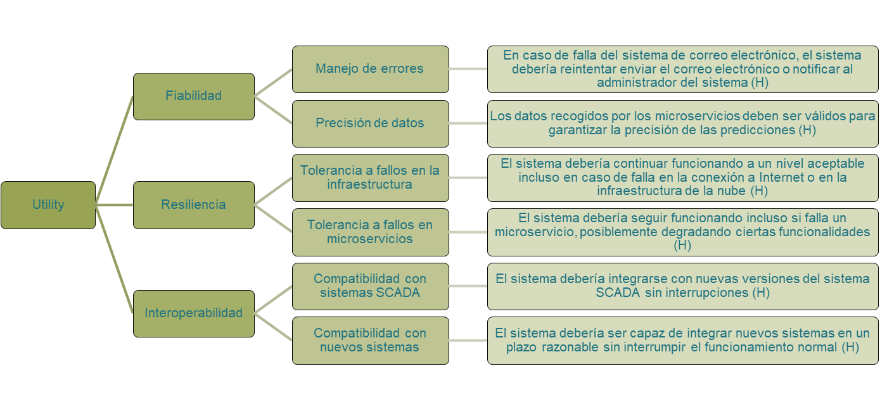
Árbol de Utilidad

Slide 14
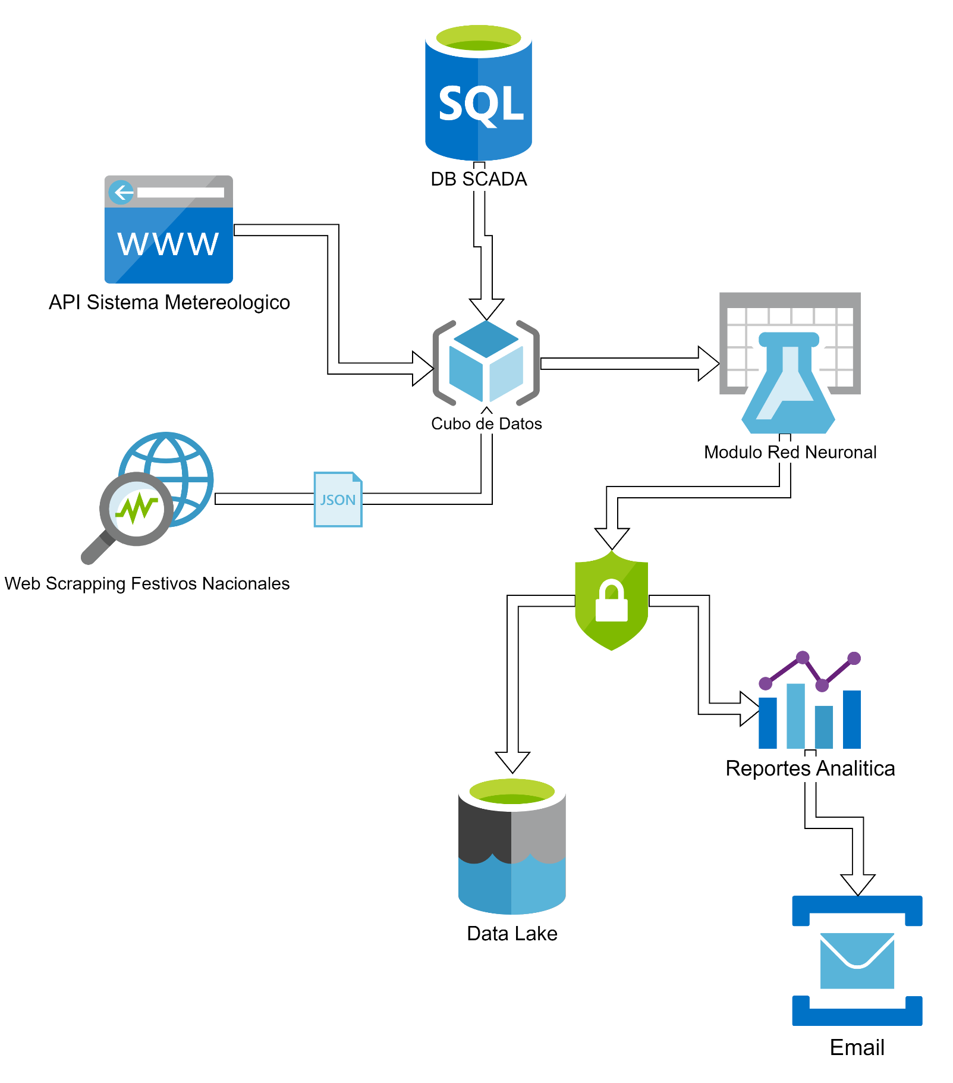
Análisis de enfoques
Arquitectura Original
Opción de Solución

Slide 15
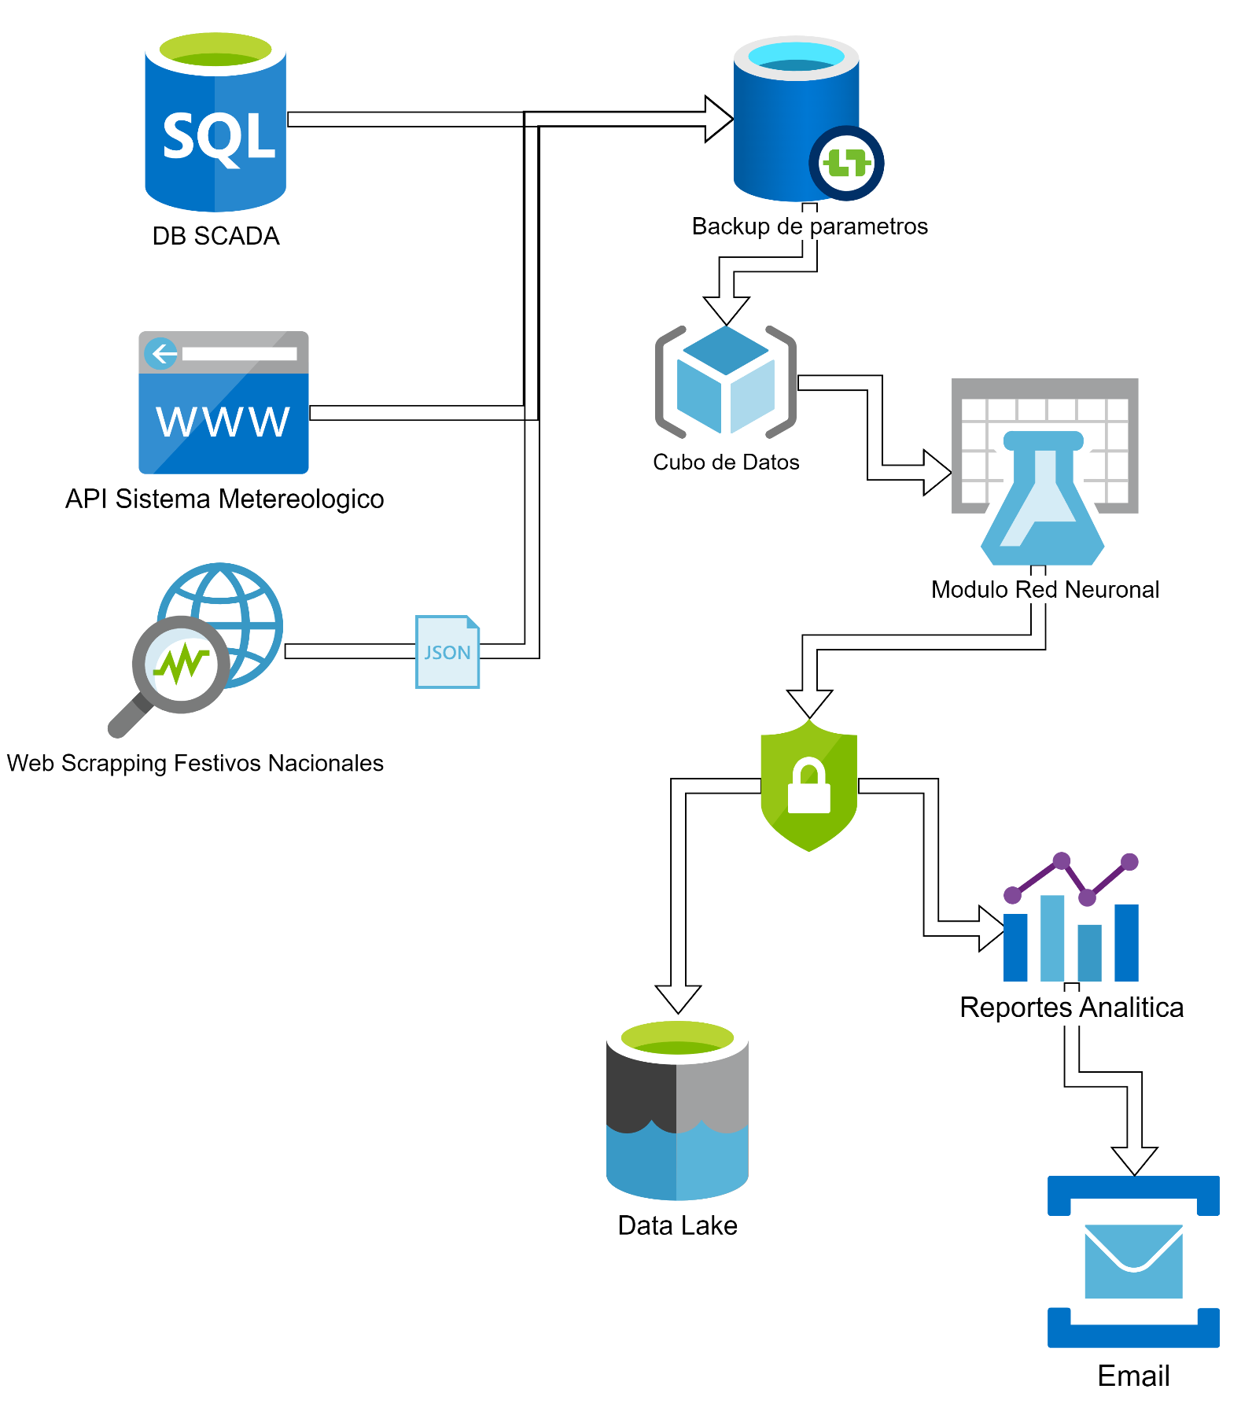
Análisis de Prestaciones
Resultados
Infraestructura del servidor local para almacenar los datos desde las diferentes fuentes y condiciones que debe poseer para su correcta mantención
Una baja en la precisión del resultado, debido a que el backup se distancia del contexto más actualizado de las subestaciones eléctricas.

Slide 16
Conclusión
El método ATAM al igual que otros métodos de análisis de arquitectura se basa en la participación activa de los stakeholders, para su correcto funcionamiento, se requiere un poco de preparación previa de las partes interesadas, además, se debe comprender el problema de diseño arquitectónico y los modelo analíticos. Esto sumado a que se debe conocer un conjunto de requisitos y atributos de calidad, más los objetivos de negocio asociados. Para lograr todo esto, se utilizan un conjunto de técnicas, guías, plantillas de documentos, cartas modelo, agendas de trabajo, entre otras. Todo esto sumado genera una serie de atributos de estilos arquitectónicos útiles para que los evaluadores lleven a cabo el análisis de la arquitectura de un sistema

Slide 17
Gracias!
Consultas del proyecto.
Hernan Lopez: lopez.hernan@outlook.com
Osvaldo Mellado: omellado@ticomputacion.cl
Sebastian Contreras: sebastianrodrigo.17@gmail.com
Paulo Salinas: p.salinaslueyza@gmail.com

Slide 18
Módulo Predicción Energética SCADA
Optimización en tiempos de operación

Slide 19
Adicionales
Reanalisis del 4+1,
Consideración de contexto microscópico
aspectos legales
viabilidad de la solución
Definición clara del ciclo de vida del proyecto (va a funcionar como servicio de datos o como aplicativo).
Adopción del módulo con los clientes finales.

